Slide 1
Природные уникумы России
Подготовили: ученики 9 класса МБОУ «Бенойская ООШ»,
Абдулазимова Милана, Дасиев Адам, Сириева София

Slide 2
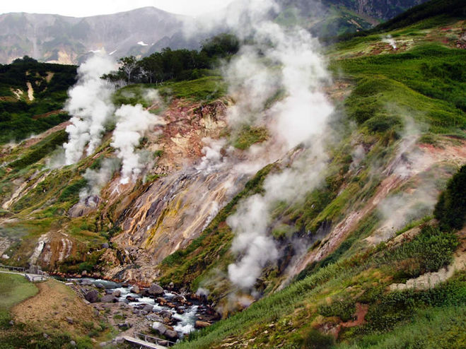
Долина гейзеров на Камчатке

Slide 3
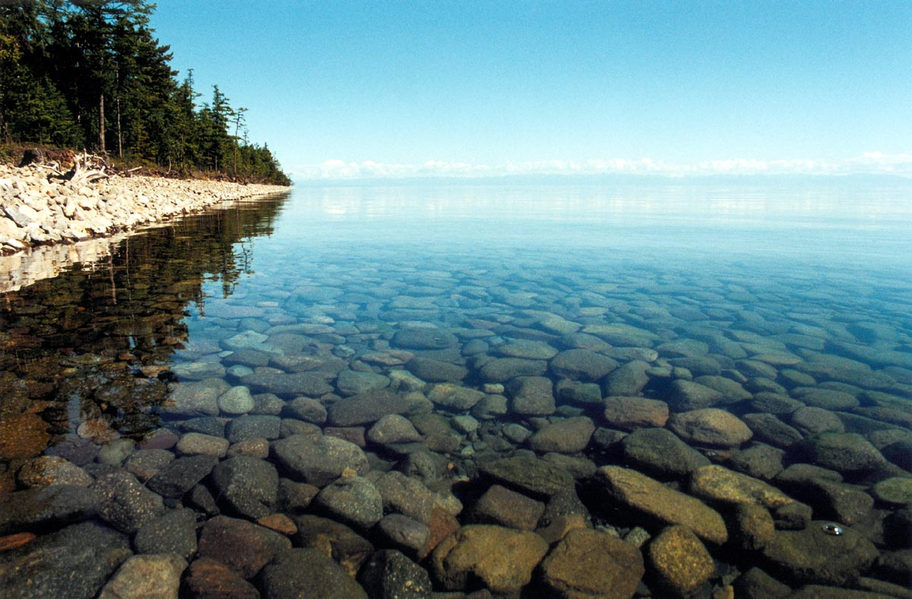
Озеро Байкал

Slide 4
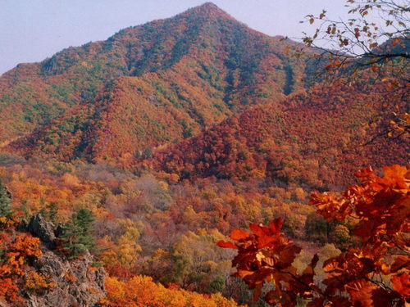
Уссурийская тайга

Slide 5
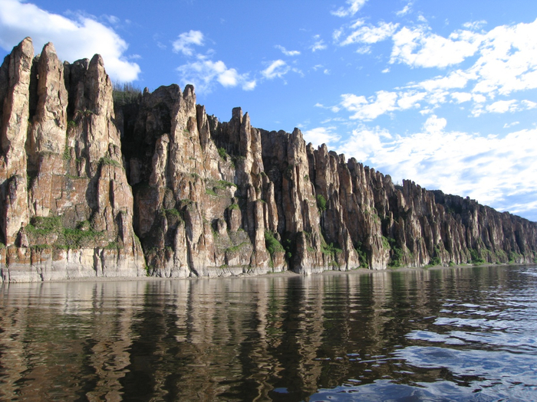
Ленские Столбы

Slide 6
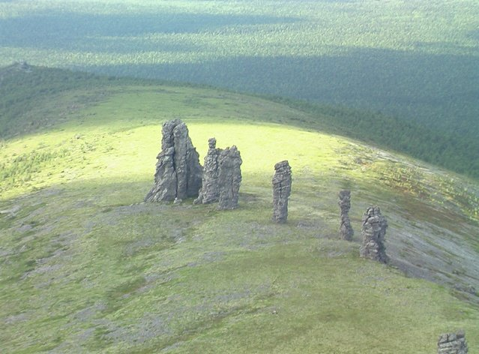
Столбы выветривания на плато Мань-Пупу-Нер

Slide 7
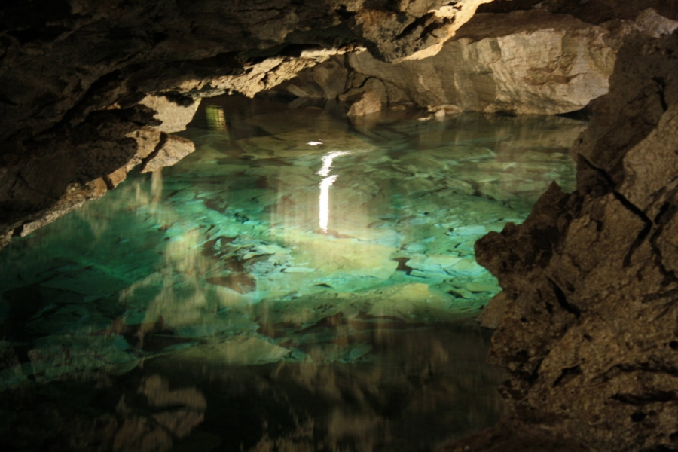
Кунгурская Ледяная пещера

Slide 8
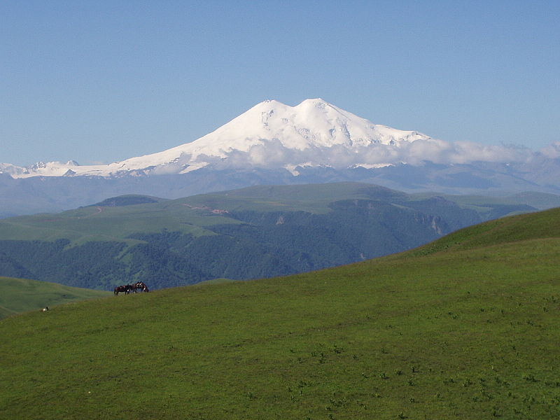
Гора Эльбрус 5642м

Slide 9
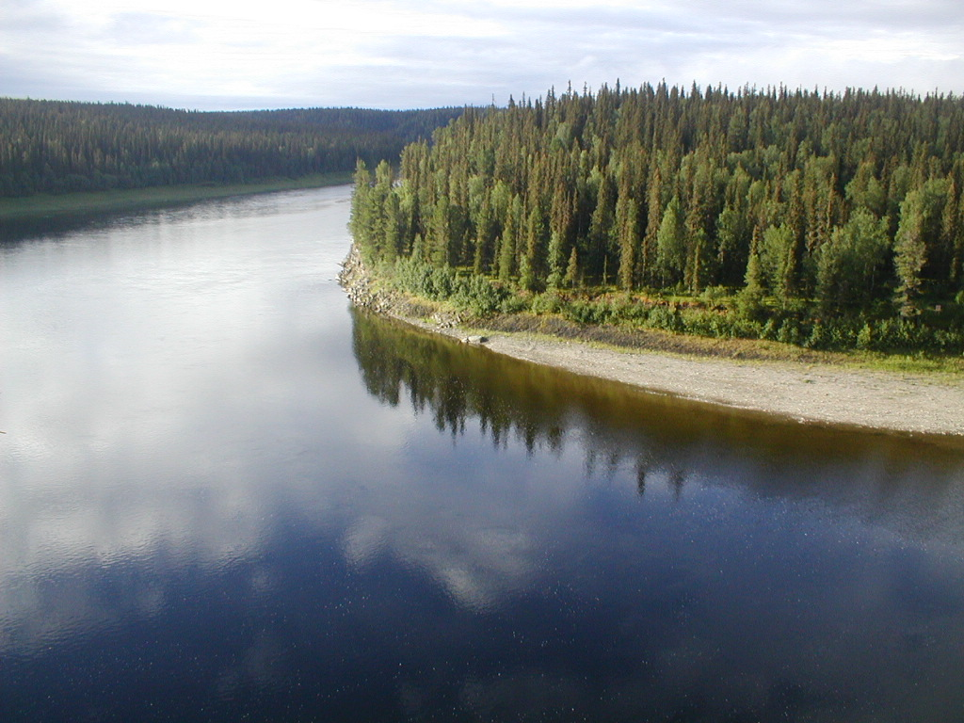
Леса Коми

